Slide 1
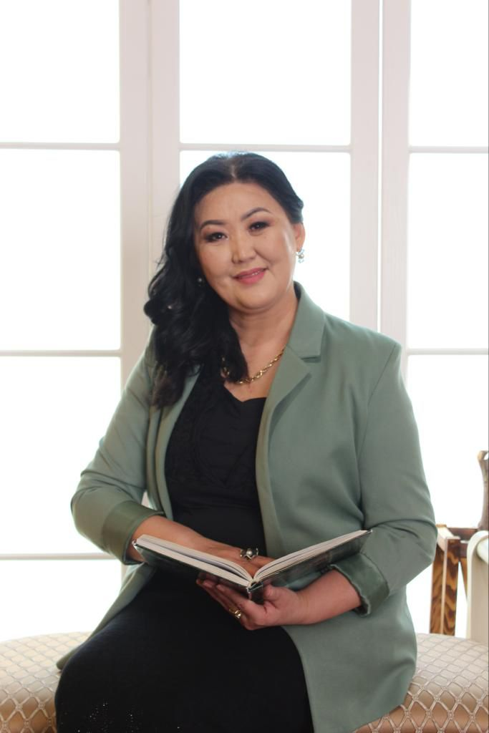
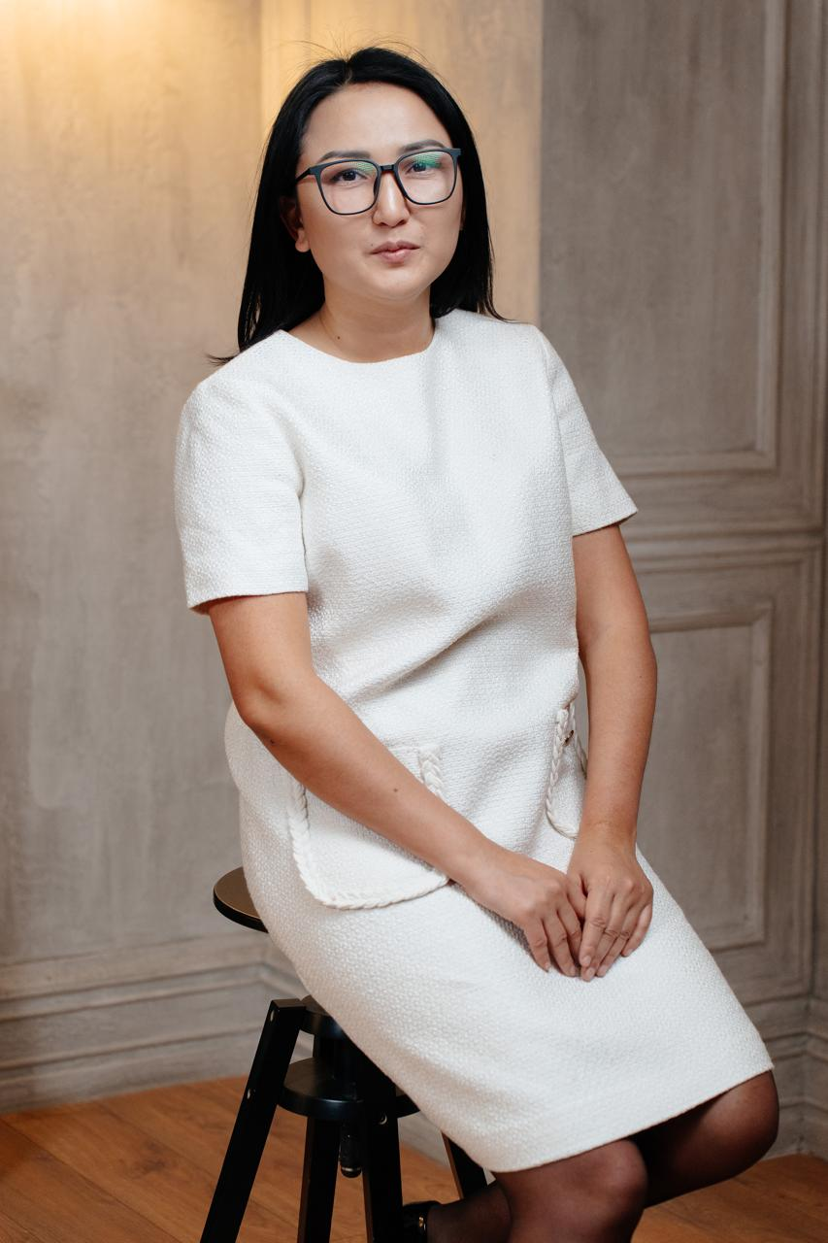
Ирбаева Назым Максатовна
Астана қаласы әкімдігінің
«Бауыржан Момышұлы атындағы ​
№ 53 мектеп-лицей» ШЖҚ МКК
Мырзахметова Айгерим Тулегеновна
Астана қаласы әкімдігінің «№75 мектеп-гимназия» ШЖҚ МКК

Slide 2
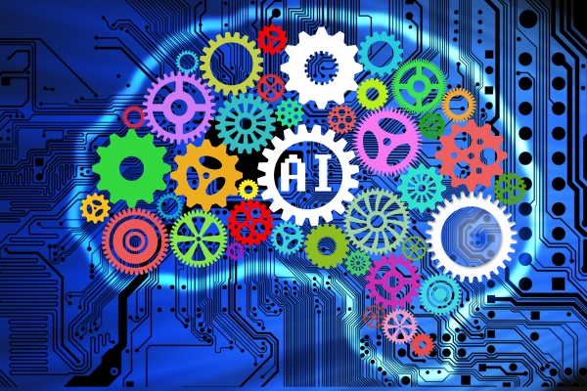
Қазақ тілі мен әдебиеті пәнін
оқытуда ЖИ -ні тиімді қолдану

Slide 3
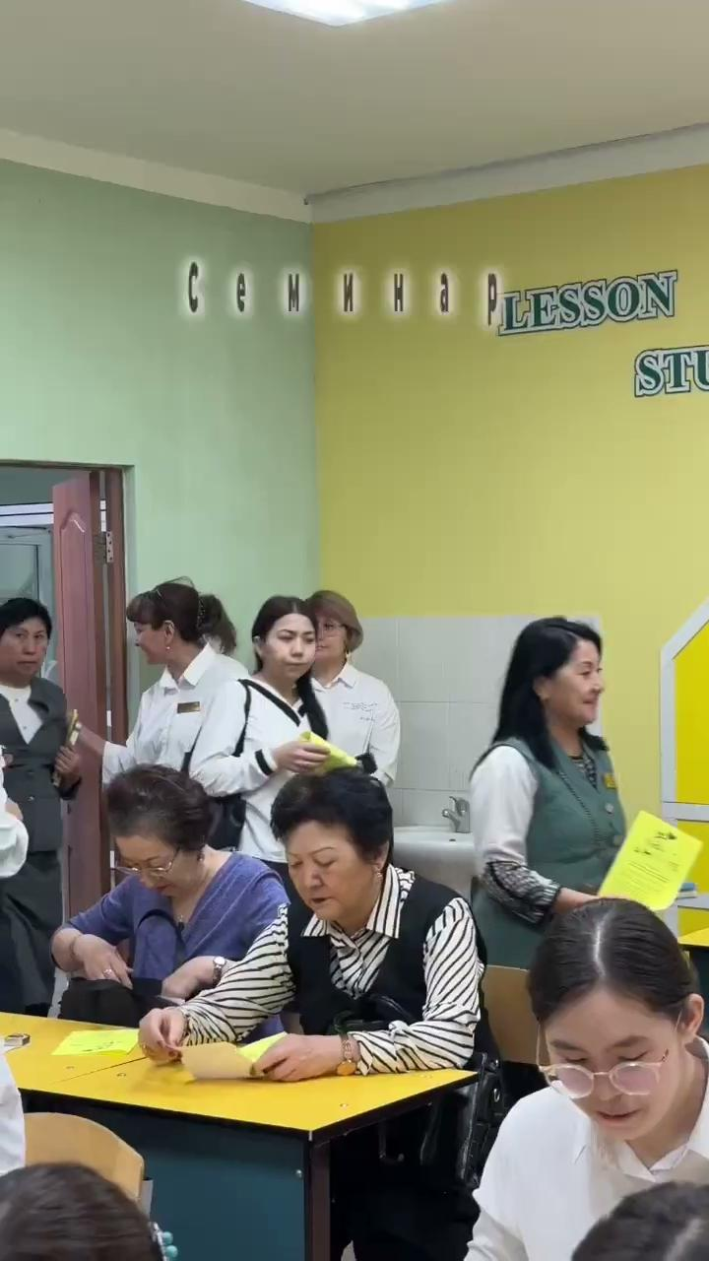
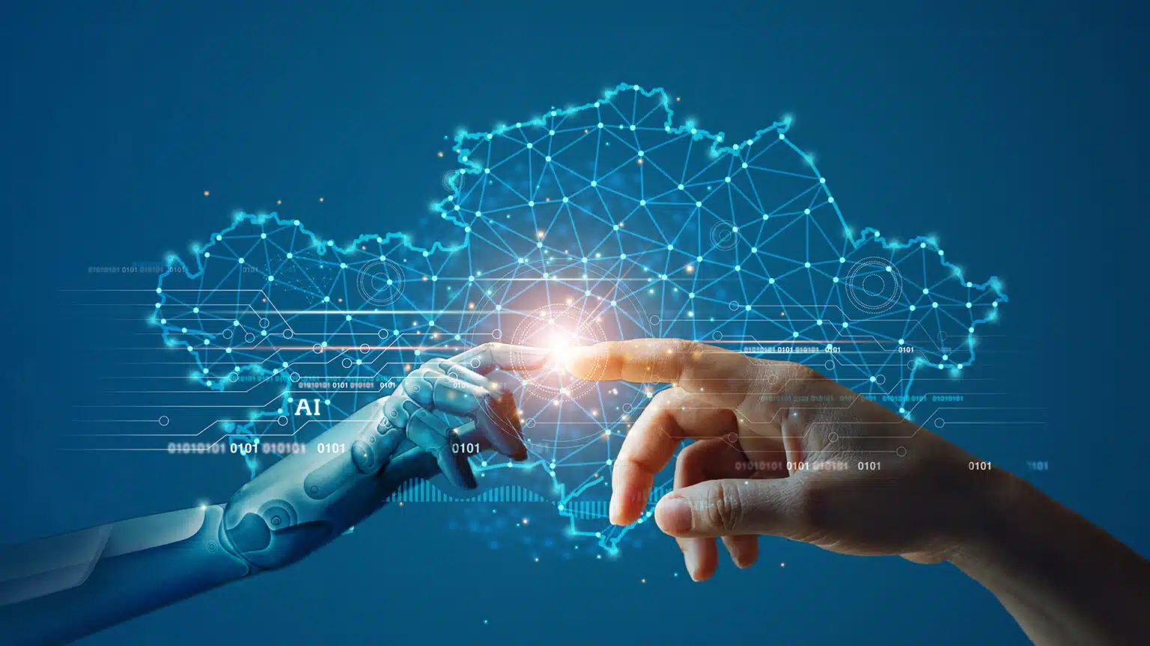
Жасанды интеллект –
әлемге жаңа төңкеріс алып келген сала.

Slide 4

Жоспар:
https://qazmath.net/quraldar/topka-bolu/ - топқа бөлу
https://www.d-id.com/ - қызметі арқылы «Өзім туралы» қысқаша бейне әңгіме жасау
4 https://suno.com/ - әннің сөзін жазып, оны әдемі дауыспен айта алатын нейрондық желі
3 Ән мәтінін жазу үшін https://chatgpt.com/ чатын пайдалану
https://qazmath.net/nis-catalog/okushyny_tandau/ - командалардың ортаға шығу тәртібі

Slide 5
ТОПҚА БӨЛУ

Slide 6
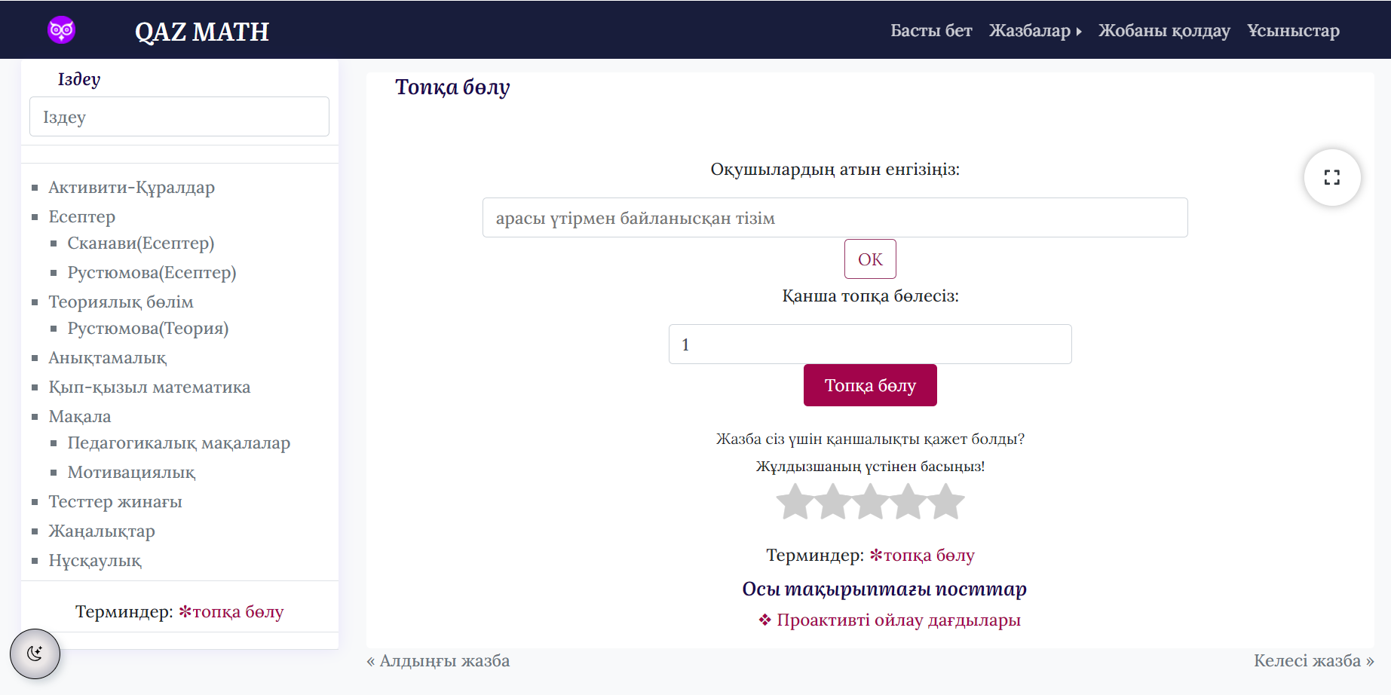
ТОПҚА БӨЛУ
Бірінші нейрондық желі – QazMath веб-сайты. Бұл құрал оқушыларды топтарға автоматты түрде тағайындауға мүмкіндік береді. Әсіресе топтық тапсырмалар немесе жобалар үшін пайдалы болуы мүмкін. Сізге тек оқушылардың тізімін және оларды бөлгіңіз келетін топтардың санын енгізсеңіз болғаны, қалғанын платформа өзі жасайды.

Slide 7
D-ID сервисімен танысу және жұмыс істеу

Slide 8

D-ID сервисімен танысу және жұмыс істеу
Пайдаланушы интерфейсі (NUI) технологияларына маманданған D-ID платформасы кескіндерді, мәтінді, бейнені, дыбысты және дауысты өте тартымды цифрлық адамдар кейпінде біркелкі түрлендіреді.
2017 жылы негізі қаланған және жетекші венчурлық капиталистер қолдауымен D-ID ЖИ сервисімен 150 миллионнан астам бейнелерді жасауға арналған платформаға айналды.
Бұл Creative Reality™ пайдаланушыға ыңғайлы өзіне-өзі қызмет көрсету студиясы және D-ID интеграциялары арқылы жасалды. Сонымен қатар, 250 000-нан астам әзірлеушілер өз сәтті жұмыс жасау үшін D-ID API пайдаланады.

Slide 9
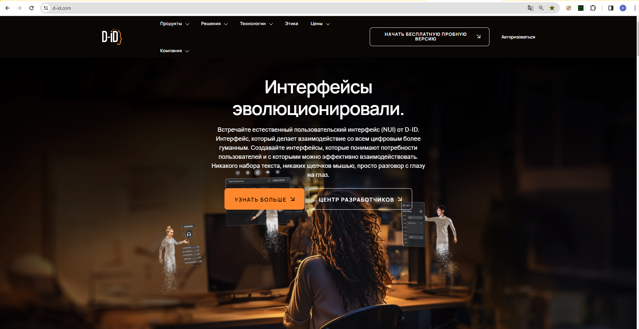

D-ID сервисімен танысу және жұмыс істеу
D-ID қызметін пайдалана отырып, «Өзім туралы» қысқаша бейне әңгімесін (видеоролик) жасаңыз және оны жалпыға қолжетімді платформада жариялаңыз.
Алдымен браузерды (мүмкіндігінше Google Chrome) ашып, келесі сілтемеге өтуіңіз керек: https://www.d-id.com/
Келесі түймені басыңыз

Slide 10
ТОПТАРҒА ЖҰМЫС

Slide 11

Топтарға жұмыс
Suno AI - әннің сөзін жазып, оны әдемі дауыспен айта алатын нейрондық желі. Жасанды интеллект ән мәтіндерін жасап, көптеген тілдерде ән айта алады. Нейрондық желіні пайдаланып ән жазғаннан кейін оны аудио немесе бейне пішімінде (суреттің фонындағы мәтін) экспорттауға, сондай-ақ сілтемені ортақ пайдалануға болады.
https://suno.com/

Slide 12
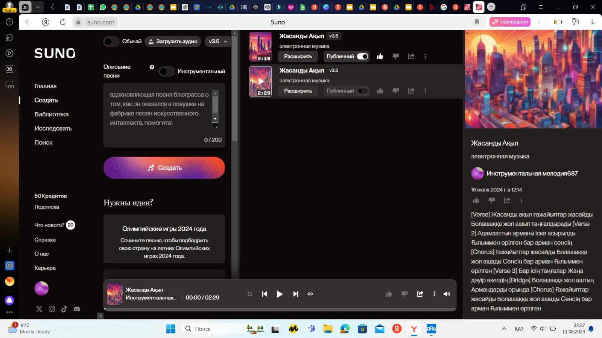
Топтарға жұмыс
Құлақтан кіріп, бойды алар
Жақсы ән мен тәтті күй.
Көңілге түрлі ой салар,
Әнді сүйсең, менше сүй.
АБАЙ
Музыка әрқашан оқуды шабыттандыратын күшті құрал болды. Бұл құралдың көмегімен біз оқиғаның тақырыбына сәйкес келетін бірегей әндерді жасай аламыз. Бұл оқушыларды қызықтырудың тамаша тәсілі болуы мүмкін. Негізгі оқиғалар ән түрінде баяндалатын, поэзия музыкалық шығармаларға айналған сабақтарды немесе тіпті хабарламаларды елестетіңіз. Музыканы әдебиет пәніне қосу оқушылардың қызығушылығы мен ынтасын айтарлықтай арттыруға мүмкіндік береді.

Slide 13
Бірақ, мәтінді жазуға уақытты жоғалтпау үшін, https://chatgpt.com/
чатында (бұл екінші нейрондық желі) біз сізден таңдалған қатысушы туралы оны сырттай сипаттайтын және көрсететін ән жазуды сұраймыз. Қатысушының кейбір мінез-құлық ерекшеліктері туралы жазып шығыңыз.
Топтарға жұмыс

Slide 14
ОРТАҒА ШЫҒУ ТӘРТІБІ

Slide 15
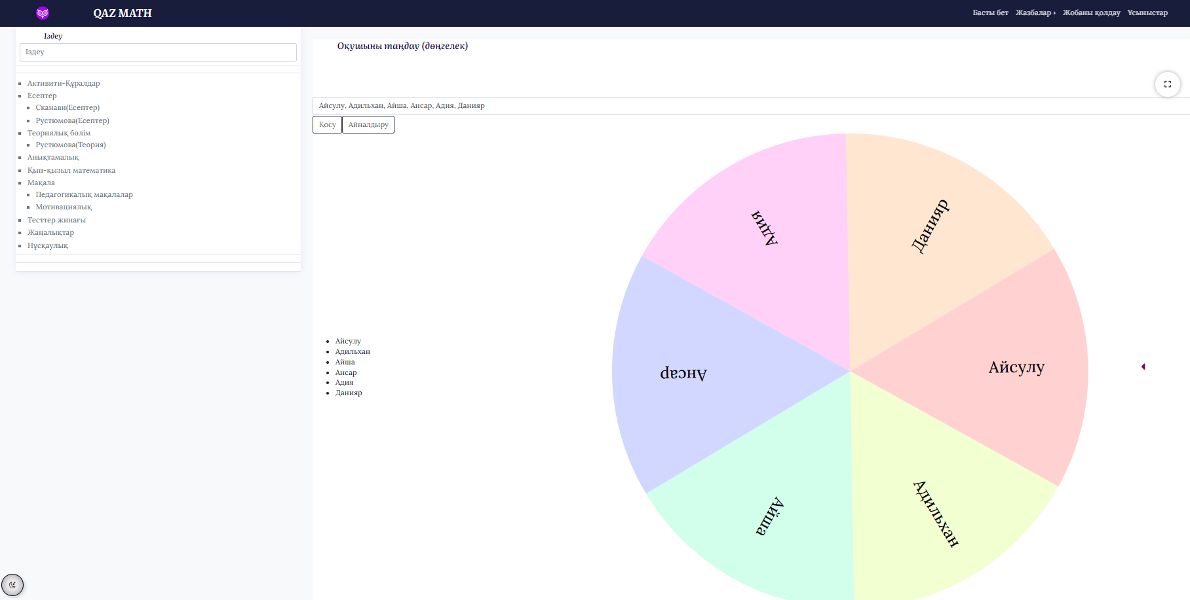
Ортаға шығу тәртібі
Okushyny Tandau
Бұл құрал қай оқушының немесе қай топтың бірінші жауап беретінін анықтауға көмектеседі. Бағдарлама кездейсоқ түрде оқушыны/топты таңдайды, осылайша барлығына тең мүмкіндіктерді қамтамасыз етеді.

